Slide 1
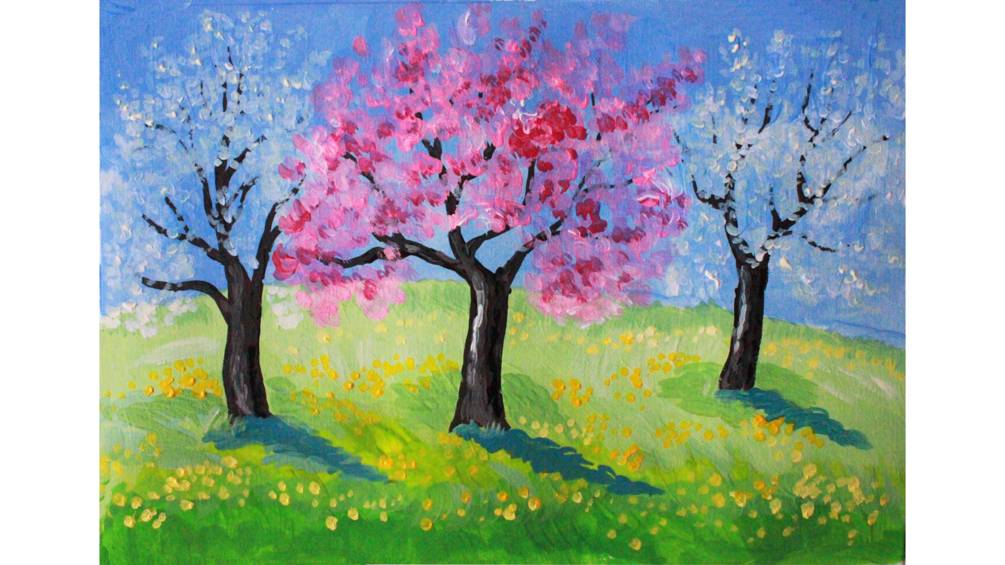
Краски весны
ГБОУ школа № 657
Воспитатель
Галактионова Н.С.
2018

Slide 2
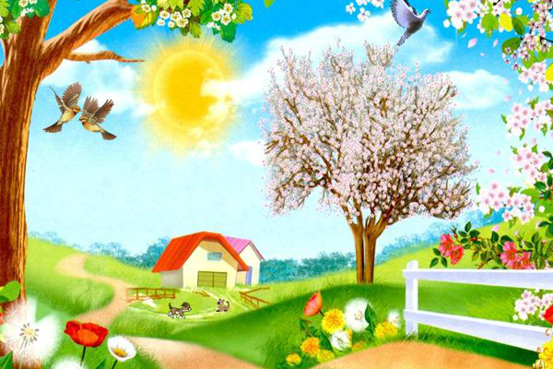
Краски весны
Снова нет ручьям покоя –
День и ночь журчат в кустах.
Ходит солнце золотое
В чистых-чистых небесах.
Льет лучи на лес и луг
И на все цветы вокруг:
Розовые, синие,
Голубые, красные,
Как один – красивые,
Хоть и очень разные.
(Б. Асаналиса)

Slide 3
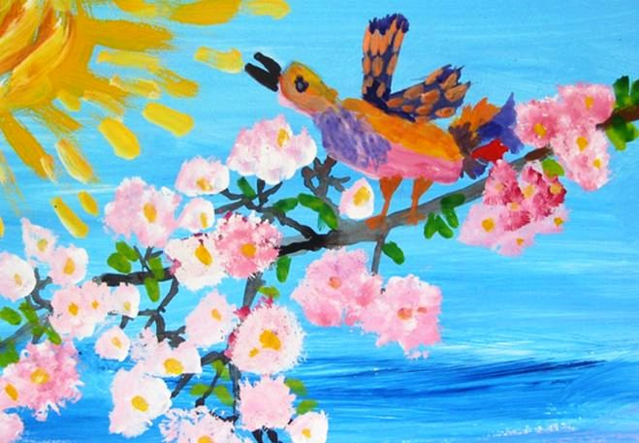

Slide 4
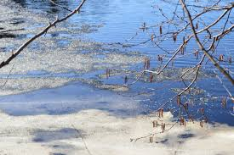
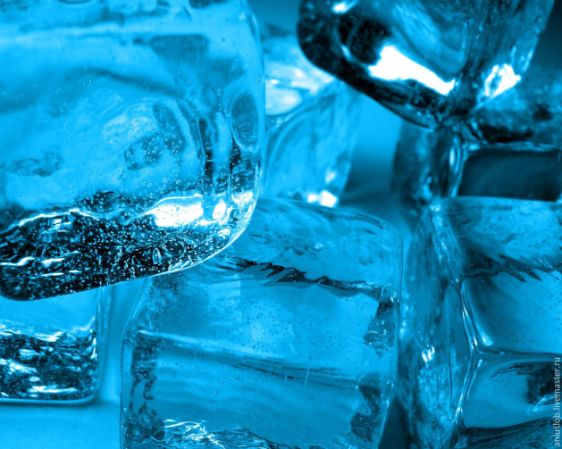
СИНИЙ ЦВЕТ
Утром было солнечно И совсем тепло. Озеро широкое по двору текло. В полдень подморозило, Вновь зима пришла, Затянулось озеро Корочкой стекла.
(А. Барто)

Slide 5
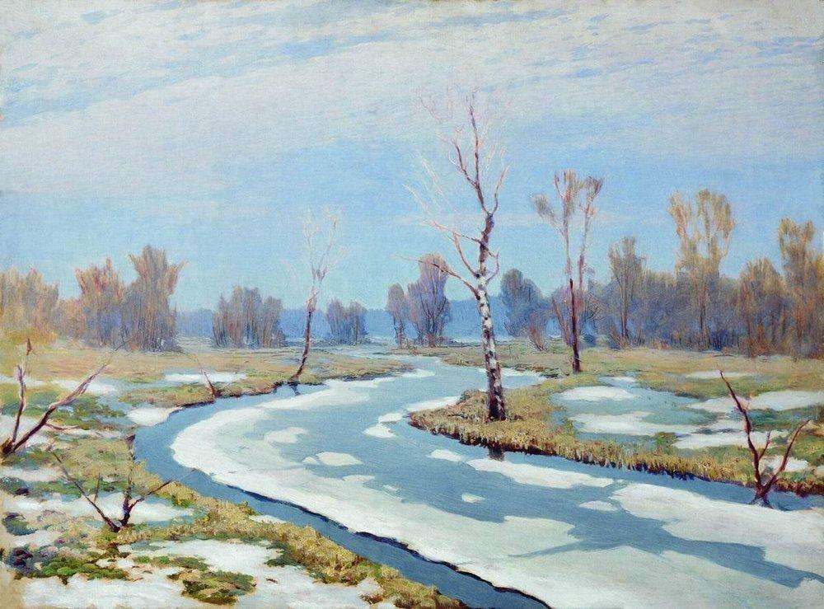
ГОЛУБОЙ ЦВЕТ
Уж тает снег, бегут ручьи, В окно повеяло весною... Засвищут скоро соловьи, И лес оденется листвою! Чиста небесная лазурь, Теплей и ярче солнце стало, Пора метелей злых и бурь Опять надолго миновала...
(Алексей Плещеев)

Slide 6
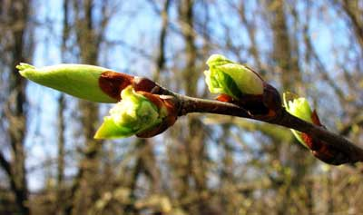
ЗЕЛЕНЫЙ ЦВЕТ
По весне набухли почки И проклюнулись листочки. Посмотри на ветки клена – Сколько носиков зеленых! (Дмитриев)

Slide 7
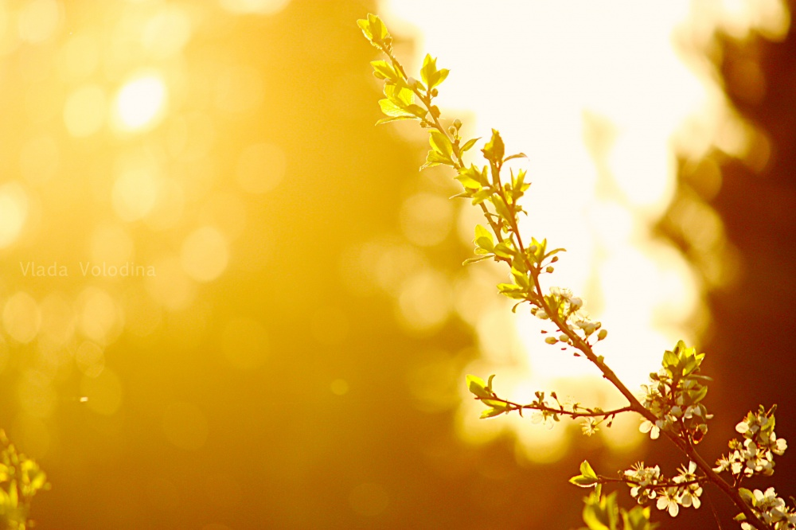
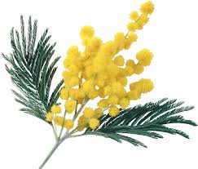
ЖЕЛТЫЙ ЦВЕТ
На дворе стоит весна! После зимней лютой стужи Просыпается от сна Вся природа. Даже лужи Не покроет лед за ночь, Гонит солнце зиму прочь!...
(В. Косовицкий)

Slide 8
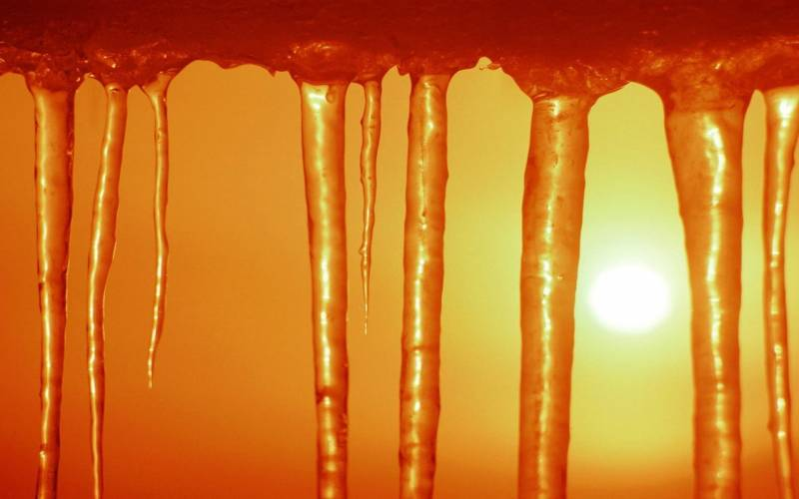
ОРАНЖЕВЫЙ ЦВЕТ
Под самым карнизом, Над самым оконцем Забралось в сосульки Весеннее солнце. Сверкая, бегут по сосулькам слезинки… И тают сосульки – веселые льдинки.
(И. Демьянов)

Slide 9
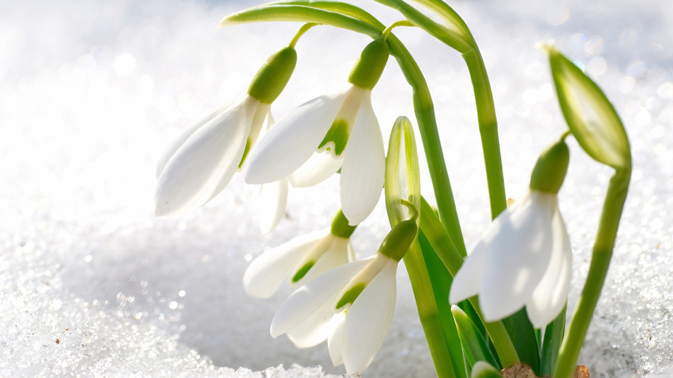
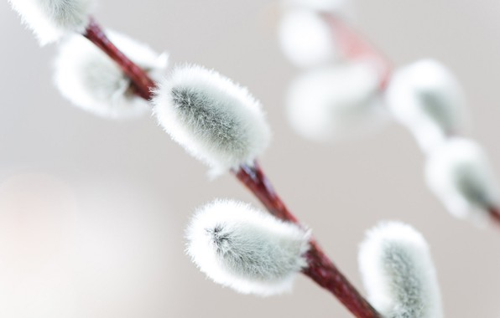
БЕЛЫЙ ЦВЕТ
По полям бегут ручьи, На дорогах лужи. Скоро выйдут муравьи После зимней стужи. Пробирается медведь Сквозь густой валежник. Стали птицы песни петь И расцвел подснежник!
(С. Маршак)

Slide 10
http://poems-for-children.ru/
https://masterclassy.ru/
https://www.google.ru/

